Slide 1
OKUMAGÜÇLÜKLERİ DİSLEKSİ
HACI KADRİYE ARSLAN REHBERLİK VE ARAŞTIRMA MERKEZİ
AYDIN
2017-2018

Slide 2
OKUMA BOZUKLUĞU DİSLEKSİ
Klinik bulgular temelinde halen yaygın kabul gören üç tip okuma bozukluğu saptanmıştır.
Disfonetik Okuma Bozukluğu (Harf – ses ilişkisi bozulur)(Sesten kaynaklı bir bozukluk – İşitsel disleksi de denir.)
Diseidetik Okuma Bozukluğu (Kelimeleri bir bütün halinde okuyamaz;harf harf okur veya hiç okuyamaz. Görsel disleksi olarak ta bilinir.)
Bunların karışımından oluşan üçüncü tip okuma bozukluğu vardır. (görsel-işitsel bağlantı yokluğunda görsel imge(harf) bir ses uyandırmaz.Ses birim ilişkisi bozulur.

Slide 3
OKUMA BOZUKLUĞU DİSLEKSİ
Disleksili çocuklarda motor bozukluklar sıktır.
Sol eldeki belirgin zayıflığın yanı sıra sağ el yavaşlığı dikkati çeker. Fakat yaş arttıkça ve motor performans görsel olarak desteklendikçe disleksisi olanlar bazı motor olaylarda daha yetkin bulunmuştur.
Disleksi ;
%39 dile ait sorunlar,
%37 artikülasyon ve görsel motor sorunlar,
%16 görsel-mekansal sorunlar ile ilişkilidir.

Slide 4
OKUMA BOZUKLUĞU DİSLEKSİ ÖZELLİKLERİ
Konuşmaya geç başlama
Konuşmanın yavaş gelişmesi ve tam bir ifade yetisi kazanamaması,
Beceriksizlik ve ince motor hareketlerde kusurlar,
El dominansının (yönetme-hükmetme) yerleşmesinde zorluk
söz konusu olur.
Dizi bellekte gecikme (alfabeyi , ayları ve haftanın günlerini sayma gibi)
Ve Görsel bellekte sıralama sorunları vardır.

Slide 5
OKUMA BOZUKLUĞU DİSLEKSİ ÖZELLİKLERİ
Disleksinin belli bir tedavisi yoktur.
Yüksek zeka,sorunların erken tanınması,olumlu kişilik,yoğun eğitim ve öğretim, çevrenin teşvik etmesi önemlidir.
Yaşla birlikte okuma sorunları düzelir. Fakat daima yaşıtlarının gerisinde kalır.
Okumayı anlama sorunları daha değişken bir seyir gösterir.
Akademik açıdan pek çoğu oldukça başarısızdır. Ama
8. sınıfa doğru okuduğunu anlama yetisi oldukça düzelir.
Sözlü hikayeyi anlatmada ve sözlü sınavlarda daha başarılı olur.
Bütün bu handikaplara karşın zekası yüksek bir disleksili,bazı derslerde örneğin bilgisayar,grafik,sanat ve sayıya dayalı alanlarda daha başarılı olur.

Slide 6
Okuma Nedir?
Okuma öğrencilerin geliştirmelerinin beklendiği en temel akademik beceridir.
Bu beceri, okuyucunun ön bilgilerini kullandığı, yazar ve okuyucunun etkileştiği, uygun yöntemlerin kullanıldığı ve bir amaç doğrultusunda gerçekleştirilen
bir anlama süreci olarak tanımlanmaktadır.

Slide 7
Sözcüklerin ve Metnin Çözümlenmesi
Sözcüklerin okunması
Akıcılık
doğruluk
otomatiklik
uygun prozodi

Slide 8
Okuduğunu Anlama
literal anlama,
(metindeki temel bilgi ve detaylar a ilişkin bilgi elde etme)
yorumlama,
(üst düzey düşünme becerileri gerekli. Sözcüğün anlamını
bağlamdan çıkartmak, ana düşünce bulmak, çıkarım yapmak, sonuç çıkartmak, genelleştirme yapmak, sentez yapmak, neden-sonuç ilişkisi kurmak ve benzerlikleri bulmak gibi bilişsel becerileri gerektirir.)
eleştirel okuma
(okuduğu metnin doğruluğuna, değerine ve güvenirliğine ilişkin kişisel düşüncelerini kullanarak değerlendirme yapmayı gerektirir.
yaratıcı okuma
(metinde verilen çözümlere ek ve alternatif çözümler sunmayı gerektirir. )

Slide 9
Okuma Güçlükleri
Sözcük okumadaki ve okuma akıcılığındaki güçlükler
Doğru okuyamama
Otomatik okuyamama
Prozodik okuyamama
Okuduğunu anlamama

Slide 10
Okuma Hataları DİSLEKSİ BELİRTİLERİ
Yerine sözcük koyma
Sözcüğü anlamsız bir sözcük olarak okuma
yemyeşil>yemşiyel
Sözcüğü görsel olarak benzeyen anlamlı bir sözcük olarak okuma
sucu>sunucu
Sözcüğü görsel olarak benzemeyen bağlama uymayan anlamlı bir sözcük olarak okuma
çok>bir
Sözcüğü görsel olarak benzemeyen bağlama uyan anlamlı bir sözcük olarak okuma
büyük>iri

Slide 11
Sözcük ekleme
“İşe yaramadığını mı düşünüyorsun?”>“İşe yaramadığını mı bu düşünüyorsun?”
Sözcük atlama
“Şu çatlak kovaya kalsa herhalde sahibimiz aç kalır.”>“Şu çatlak kalsa sahibimiz aç kalır.”
Sözcüğün bir bölümünün ya da tümünün tekrarı
rengarenk>rengagarenk

Slide 12
Sözcük grubunun tekrarı
“Sucunun bir şikayeti yokmuş ama…”>“ Sucunun bir şikayeti sucunun bir şikayeti yokmuş ama…”
Sözcüklerin yerlerini değiştirme
“…diğer kovanın sağlam olmasından daha çok yarıyor işime.” “…diğer kovanın sağlam olmasından daha çok işime yarıyor.”
Kendini düzeltme
işte>işe>işte
Okurken sözcüğün hecelerini yanlış ayırma
so-pa-nın>sop-an-ın
Harf/hece atlama
yola>yol; kovaya>kova
Harf/hece ekleme
kovalar>kovaları; yoldan>yolundan
Yerine harf koyma/değiştirme
sopa>sapa; çatlak >catlak; sucu >suçu

Slide 13
Harfin ters çevrilmesi
sopa>soba
Sözcüğün bir bölümünün ya da tümünün ters çevrilmesi/ pozisyonunun değiştirilmesi
sopa>soba
Sözcüğün sonunun değiştirilmesi
çiçeklerden>çiçeklerin
Not: Verilen örnekler Seçkin ve Baydık’ın 2017 tarihli (29) “Okuma performansı düşük olan ve olmayan öğrencilerin okuma akıcılıkları” isimli çalışmasında yer alan okuma güçlüğü olan öğrencilerin “Çatlak Kova” isimli öyküyü okurken yaptıkları hatalara aittir.

Slide 14
Diğer Sorunlar
Satırı parmakla izleme,
satır atlama,
okuduğu yeri kaybetme,
sallanarak okuma ,
satırı başıyla izleme,
kitabı yakın tutma,
kitabı çok uzak tutma

Slide 15
Disleksi (Okuma Güçlüğü)
Dilin , sesbilgisel bileşenindeki bir yetersizlikten kaynaklanır.

Slide 16
Disleksili öğrencilerin yetersizlik yaşadıkları;
sesbilgisel işlemler,
sesbilgisel farkındalık,
sesbilgisel bilgiyi geri getirme/hatırlama,
sesbilgisel çalışan bellek/kodlama
ve sesbilgisel üretimdir:

Slide 17
Sesbilgisel farkındalık yetersizliğinde,
hecelerdeki ve sözcüklerdeki sesbirimlerin farkında olunması ve bunların manipule edilmesinde güçlük yaşanır.
Bu durum yazıbirim-sesbirim ilişkisi kurma bilgisinin (alfabetik bilginin) kazanılmasında ve bu bilginin sözcük okumada kullanımında güçlük yaşanmasına yol açar.

Slide 18
Sesbilgisel bilgiyi geri getirme/hatırlama yetersizliğinde sesbilgisel bilginin hatırlanmasında sorun yaşanır.
Bu yetersizliği yaşayanlarda okul öncesinde resimleri isimlendirmede,
sonraki yıllarda ise disnomi olarak da isimlendirilen sözcük bulma güçlüğü gözlenir.
Sesbilgisel bilgiyi geri getirme/hatırlama yetersizliği olan çocuklar hızlı isimlendirme işlemlerinde yavaştırlar.
Bu sorunu yaşayanların otomatik okumada sorun yaşadıkları belirtilmektedir.

Slide 19
Sesbilgisel bellek (sesbilgisel kodlama) yetersizliği ise,
sesbilgisel bilginin çalışan ya da kısa dönemli bellekte geçici olarak tutulması için kodlanmasında problem yaşanmasıdır.
Bu yetersizliği yaşayanlar sözcük okumak için alfabetik kuralların (yazıbirim-sesbirim ilişkisine ait) kullanılmasında
gerekli olan sesbilgisel kodlamalarda (yazıbirim-sesbirim ilişkisi kurmada, yazıbirimleri seslendirmede) sorun yaşarlar.

Slide 20
Sesbilgisel üretim yetersizliğinde ise
karmaşık sözcüklerin söylenmesi ya da tekrarlanmasında güçlük yaşanır.

Slide 21
Okuduğunu anlama güçlükleri
Konu ile ilgili araştırmaların sonucunda onların okuduğunu anlamada aşağıda yer alan konularda sorun yaşadıkları belirlenmiştir:
metne ilişkin çıkarım sorularını yanıtlama
metne ilişkin ana düşünce/düşünceleri bulma
metindeki olaylar arasında neden-sonuç ilişkisi kurma
metindeki önemli bilgiyle önemsizi ayırma
metindeki bilgi ve olayları organize etme
metni özetleme

Slide 22
Okuma Becerilerinin Değerlendirilmesi
Sesbilgisel işlemlerin değerlendirmesi
Harf isimlendirilmesi ve hece okunması
Sözcük Okuma İşlemleri
Anlamsız sözcüklerin ve yeni karşılaşılan sözcüklerin bağlam dışında okunması
Sık karşılaşılan sözcüklerin bağlam dışında okunması (ölçüt %70)
Metin Okuma İşlemleri
Okuma hızının belirlenmesi
Okuma doğruluğunu belirlenmesi
Hata analizi
Okuma düzeyinin belirlenmesi
Okuduğunu anlamanın değerlendirilmesi

Slide 23
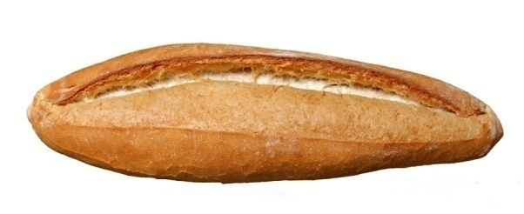
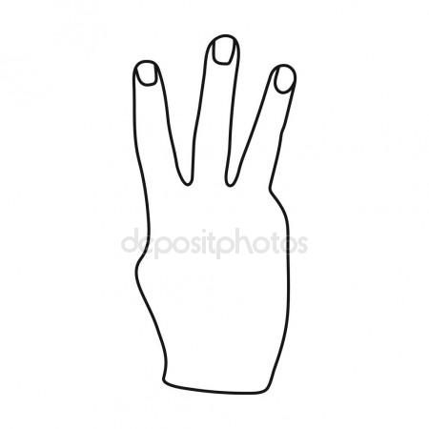
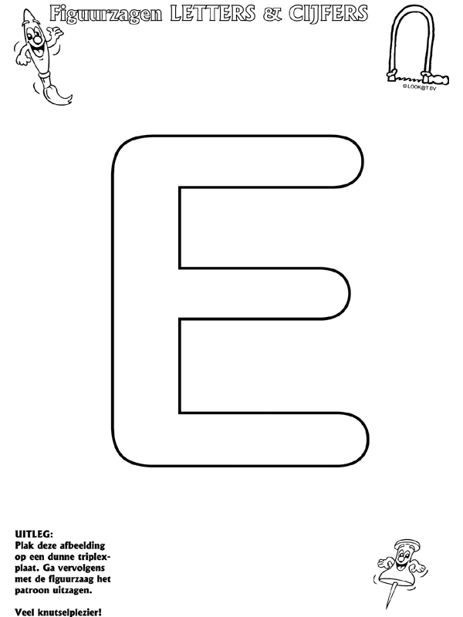
ÖRNEK SES BİRİM DÜZEYİNDE ÇALIŞMA
Resme bak ve ne olduğunu söyle? Boya
Görsel hafıza,görsel algı,dikkatin ayrıntılara verme,ince motor
Resme bak ve neolduğunu sö
e
E

Slide 24
Sesleri tanıma
Boyadığın sembolleri bul
Bilmeceyi cevapla
Ebe ebe nerede
Su doldurur derede
Dere boyu çalılık
Bu ebe de ne alık
Ebe suya dalamaz
Arasa da bulamaz
Dikkat yoğunluğu ve konsantrasyon,dikkatin ayrıntılara verilmesi,görsel yoğunlaşma
Ne kanı var ne canı
Beş tanedir parmağı
(Eldiven)
İşitsel dikkat

Slide 25
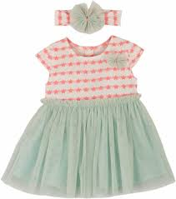
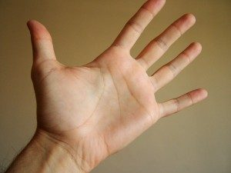
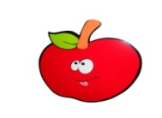
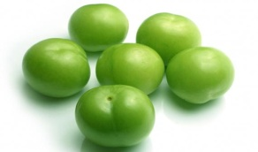
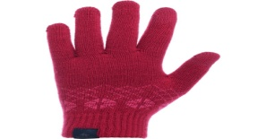
Aşağıdaki resimlerin isimlerini hızlı bir şekilde söyle
Aşağıdaki “E , e” seslerini işaretle
E l d i v e n E v E l

Slide 26
Aşağıda “E” seslerini bularak daire içine al
K
A
B
E C T L A G Z
E
F
H
G
E
C
R
U
V G S N Z L Ö R D E H M V Y M
D
E
M
E
C
N
S
E
P

Slide 27
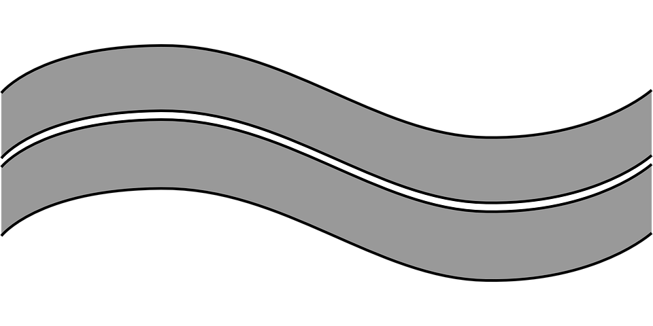
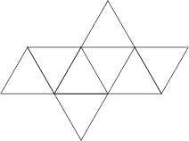
Aşağıda “e” seslerini bularak daire içine al
t
t
ı
ı
u
i
e
s
e
h
r
o
b
e
u
a
e
a
t
ı
o
r
b
v
s
e
o
ü
z
m
r
t
u
o
k
e
a
c
t
r
e
h

Slide 28
Aşağıda “E, e” seslerini bularak daire içersine al
T Y O E R S U P E M Ö Ş
e y k d b n v e z ı p
D y C e G h E s

Slide 29
Aşağıda “E , e” seslerini bularak daire içerisine alın
N e A V A M N N M V A N Z f M E zA e Z a Z c A E Z u h MCeFv z N F u B CEECNFAZBhFVa ZZ fVFBuZAe

Slide 30
Aşağıda “E ,e” seslerini önce tanıyın ardından diğer sütunlarda bulun,boyayın,çizin,okuyun.
TANI | BOYA | ÇİZ | OKU
A a B b C c Ç ç D d E e F f G g | A a B b C c Ç ç D d E e F f G g | A a B b C c Ç ç D d E e F f G g | A a B b C c Ç ç D d E e F f G g

Slide 31
Sözcük düzeyindeki farkındalık çocuklardan cümledeki sözcükleri el çırpma, parmakla sayma ve kalemle masaya vurma gibi etkinliklerle ayırmalarının istenmesiyle değerlendirilebilir (Ör., /El/ /di/ /ve/ /ni/ /elime/taktım/-Eldiveni elime taktım.)
Hece düzeyindeki farkındalık çocuklardan sözcükteki heceleri el çırpma, parmakla sayma ve kalemle masaya vurma gibi etkinliklerle ayırmalarının istenmesiyle değerlendirilebilir (Ör., /el/ /di/ /ven/).

Slide 32
Sesbirim düzeyindeki farkındalık (sesbirim farkındalığı) tanıma, ayırma ve birleştirme boyutlarında ölçüşebilir.
Sözcükteki sesleri tanıma
“Çocuktan” verilen üç ya da dört sözcükten başlangıç, orta ya da son sesi benzer olanları eşleştirmesi istenir.
ör., erik- elma-bot-ekmek «Hangileri benziyor?» «Hangileri aynı sesle başlıyor?»,
«Hangileri aynı sesle başlıyor? Göster.» İsimleri benzer sesle başlayan nesne resimlerini göstermesi istenir. (Görsel) (erik,elma,bot,ekmek resmi)
Çocuktan verilen sesle başlayan sözcük bulması istenir ya da sözcüğün hangi sesle başladığı sorulabilir.
«/e/ ile başlayan sözcük bulalım. Hangi sözcükler /e/ ile başlıyor?»

Slide 33
Sözcükteki sesleri ayırma
Çocuklardan sözcükteki sesbirimleri el çırpma, parmakla sayma ve kalemle masaya vurma gibi etkinliklerle ayırmaları
(ör., /e/ /l/ /m/a) ya da
sözcükten bir sesbirim atarak yeni sözcük oluşturmaları (ör., erik-eri gibi ) istenir.
«erik de, şimdi /k/ olmadan söyle.»
Sözcükteki sesleri birleştirme
Çocuğa sözcüğün sesbirimleri ayrı söylenir ve sözcüğü, verilen sesbirimleri birleştirerek söylemesi istenir
(/e/ /r/ /i/k/- erik)

Slide 34
Sesbilgisel bilgiyi geri getirmenin değerlendirilmesi:
Sesbilgisel bilgiyi geri getirme/hatırlama
çocuklardan bir dizi harf, sayı, renk ve tanıdık nesneleri vb. hızlı bir şekilde isimlendirmeleri istenerek değerlendirilir .
Ör. “E” (tarak), “S” (yılan) gibi
“1” bir (direk,telefon direği,dedemin bastonu vb.)
“Sarı” (güneş) , “mavi” (deniz) gibi
Sesbilgisel belleğin değerlendirilmesi:
Sesbilgisel bellek çocuklardan hızlı bir şekilde söylenen sayı, harf ve anlamsız sözcükler gibi bir dizi anlamlı ve anlamsız sözel parçaları tekrarlamalarının istenmesiyle değerlendirilir.

Slide 35
Alfabetik bilgi
Alfabedeki harfler karışık sırada tek tek ya da liste halinde gösterilerek harfin adının ya da sesinin söylenmesi beklenir.
Değerlendirici elindeki harf listesine doğru yanıtları “+” olarak işaretler.
Çocuk yanıt vermediğinde harfin yanına “–“ işareti konulur,
yanlış yanıt durumunda ise çocuğun isimlendirdiği harf ya da seslettiği harf yazılır.

Slide 36
Aşağıdakileri 1. sütundan başlayarak yukarıdan aşağıya doğru sesli bir şekilde okuduktan sonra iki kez daha okuyarak toplam üç kez sesli tekrar yapınız. (Okuyamadığında ilgili harfe dönüp tablodan tekrar çalışın.
e ı al
l e el
a a le
l l la
e e al
a l el
e l la
a a al

Slide 37
Sözcük okuma becerilerinin değerlendirilmesi
Sözcük okuma becerilerinin bağlam dışında değerlendirilmesi Sözcük listesi.docx
Sık karşılaşılan sözcüklerin bağlam dışında okunması
Yeni karşılaşılan sözcüklerin bağlam dışında okunması
Anlamsız sözcüklerin bağlam dışında okunması
Sözcükler sınıf düzeyine göre belirlenir.
20-25 arası sözcük belirlenir.
Listedeki sözcüklerin %70’inin doğru okunması beklenir.
Kartlarda ya da sözcük listelerinde okutulabilir.

Slide 38
Sözcük okuma becerilerinin bağlam içinde değerlendirilmesi
İnformal okuma envanteri
Hangi amaçla kullanırız?
Okuma hızını belirleyebiliriz.
Okuma doğruluğunu belirleyebiliriz.
Okuma hatalarını analiz edebiliriz.
Okuma doğruluğunu belirleyerek öğrencinin okuma düzeyine ilişkin bilgi elde edebiliriz.
Okuduğunu anlama becerilerine ilişkin bilgi elde edebiliriz.

Slide 39
Okuma envanterinin hazırlanması
Her sınıf düzeyinden öykü ya da bilgilendirici metin seçilir.
Metinlere ilişkin sorular hazırlanır.
Okuma envanterinin uygulanması
Sınıf düzeyinden başlayarak alt sınıf düzeylerine doğru gidilir.
Bireysel uygulanır.
Amaca göre öğrenciye sesli ya da sessiz okuma yaptırılır.

Slide 40
Okuma Hızının Belirlenmesi
Öğrenci metni sesli okurken öğretmen önündeki kopyada 1 dakikada doğru okunan sözcüklerin sayısını hesaplar.
Okuma Doğruluğunun Belirlenmesi
Öğrencinin metnin tümünde okuduğu doğru sözcük sayısı metindeki toplam sözcük sayısına bölünür ve yüz ile çarpılır.
Okuma Hatalarının Analiz Edilmesi
Öğrenci okurken öğretmen önündeki kopya üzerinde hataları işaretler ve daha sonra okuma becerilerini değerlendirme kayıt formuna hataları kayıt eder.

Slide 41
Okuma Prozodisinin Değerlendirilmesi
Öğrencinin okumadaki
ifadesi, okuma doğallığı
ses yüksekliği,
duraklamaları, noktalama işaretlerine dikkati,
vurguları,
ses tonu,
hızı
gözlem yoluyla değerlendirilir.

Slide 42
Değerlendirme formu

Slide 43
Okuduğunu anlama becerilerinin değerlendirilmesi
(Sorular, ana düşüncenin istenmesi, başlık önerme, özetleme yaptırma vb.)
Sözcük bilgisinin değerlendirilmesi
(sözcüğü öğrencilere tanımlatma; onlardan sözcüğü cümle içinde kullanmalarını isteme sözcüğün eş anlamlısını ya da zıt anlamlısını söylemelerini isteme, sözcükle ilişkili diğer sözcükleri sorma; metinde boş bırakılan yerleri uygun sözcükle doldurmalarını isteme vb.)

Slide 44
Okuma Hızı Okuma Hızı Norm Çalışması 1 (Erden, Kurdoğlu ve Uslu, 2002)
Sınıf Düzeyi | Ortalama | SS
1. Sınıf | 45.30 | 27.47
2. Sınıf | 73.13 | 31.16
3. Sınıf | 91.46 | 31.16
4. Sınıf | 97.07 | 45.86
5. Sınıf | 120.76 | 52.87

Slide 45
Okuma Hızı Norm Çalışması 1 (Gökçe-Sarıpınar ve Erden, 2010)
Sınıf Düzeyi | Ortalama | SS
1. Sınıf | 48.17 | 15.17
2. Sınıf | 73.37 | 26.37
3. Sınıf | 88.66 | 24.72
4. Sınıf | 99.34 | 29.47
5. Sınıf | 104.35 | 35 25

Slide 46
Okuma Doğruluğu ve Düzeyi
Okuma Düzeyi | Tanım | Okuma Doğruluğu | Okuduğunu Anlama Doğruluğu
Bağımsız | Okuma akıcı ve doğaldır. Parmakla izleme gibi olumsuz okuma davranışları yoktur. Öğrenci bağımsız okur. | %100-95 | %100-90
Öğretimsel | Öğretmenin öğretimi yapacağı düzeydir. Bu düzeyde öğrenci çok güçlük yaşamasa da yardıma gereksinim duyar. | %94-90 | %89-70
Endişe (başarısız) | Öğrenci bu düzeyde çok okuma hatası yapar. Anlamada başarısızdır. Bu düzeyde öğretim yapılmaz. | %89 ve altı | %69 ve altı

Slide 47
Hata Analizi
İşaretleme sistemi:
Atlama hatalarında atlanan kısım daire içine alınır.
Ekleme hatalarında ekleme yapılan yere ^ işareti konularak üzerine yapılan ekleme yazılır.
pozisyon değiştirme, yerine koyma, değiştirme hatalarında bu hataların sözcük ya da sözcük grubunda üzeri çizilerek hatalı okunan şekli yazılır.
Tekrarlama hatalarında tekrarlanan kısmın altına dalgalı çizgi işareti konulur.
Öğrencinin önce yanlış okuyup sonra düzelterek doğru okuduğu sözcüklerin üzeri çizilir, yanlış okunan şekli çizginin üzerine yazılır. Ayrıca kendini düzeltmeyi ifade eden “KD” işareti konulur.

Slide 48
Okuma Akıcılığının Desteklenmesi
Öğrenci henüz sözcükleri okuyamıyorsa sesbirim farkındalığı çalışmalarına, alfabetik bilginin desteklenmesine, yazıbirim-sesbirim ilişkisi kurararak okuma çalışmalarına, bütünsel sözcük okuma çalışmalarına yer verilmesi
Öğrenci henüz sözcükleri okuyamıyorsa sözcüklerin analiz edilerek yazıbirimlerine, hecelerine ayrılması, bu birimlerin sesletildikten sonra tekrar birleştirilerek sözcüğün okutulması çalışmaları
Metin okuma düzeyinde öncelikle çalışılacak metnin düzeyinin uyarlanması
Öğrencinin bütünsel okuduğu sözcük sayısının artırılması (liste ya da tek kartlarda sözcüklerin okutulması)

Slide 49
Tekrarlı okuma yapılması
Sözcükleri hatalı ve/veya yavaş okuyan, bir başka anlatımla okuma hızı düşük olan öğrencilerin okuma akıcılığının geliştirilmesinde en sık kullanılan yöntemdir.
Otomatikliği, doğruluğu ve prozodik okumayı destekler.
Öğrenciyi yeni sözcüklerle tekrar tekrar karşılaştırarak akıcı okumasına yardımcı olur.
Tekrarlı okumada öğrenci öğretimsel düzeyindeki kısa bir metni üç-beş kez başarılı düzeye ulaşıncaya kadar okur.
Tekrarlı okuma öğretmen ya da bir yetişkin eşliğinde yapılıyorsa, öğretmen/yetişkin öğrenciye hatalarına ilişkin geri bildirim verir ve öğretim desteği sağlar.
Öğrencinin zorlandığı sözcükler üzerinde çalışılır.
Öğretmen akıcı okumaya model olur.
Öğrencinin okuma hızı ölçülerek grafiğe işlenip, gelişim öğrenci ile birlikte izlenebilir.
Tekrarlı okuma etkinliği bir akran desteği ile ya da öykülerin ses kayıtlarının kullanılmasıyla da yapılabilir.
Öğrenci metni ses kaydıyla eş zamanlı olarak okuyabilir ya da metni izleyerek ses kaydını dinleyebilir.
Tekrarlı okumanın tüm uygulamalarında okuma sonrası anlama çalışmaları da yapılır .

Slide 50
Okuyucu tiyatrosunun kullanılması
Okuyucu tiyatrosunun temeli tekrarlı okumaya dayalıdır.
Bu yöntemde içinde diyalogların bulunduğu tiyatro metinleri kullanılır.
Tiyatro metinleri doğruluk ve otomatikliği desteklemenin dışında özellikle prozodik okumayı geliştirir.
Farklı metin türlerinin kullanılması
Koro okuma yapılması

Slide 51
Okuduğunu Anlama Stratejileri
Farkındalık
Okuduğunu anlamanın izlenmesi (metnin amaca uygun olup olmadığının izlenmesi, metnin anlaşılıp anlaşılmadığının kontrol edilmesi, metindeki hataların fark edilmesi, konsantrasyonunun kaybedildiğinin fark edilmesi, terimlerin anlaşılmadığının fark edilmesi vb.),
Stratejileri, bu stratejileri ne zaman ve nasıl kullanacağını bilme
Okuma öncesinde kullanılan stratejiler
amaç oluşturma (ne okuyacağını ve okuma sonucu ne elde edeceğini bilmek)
metni gözden geçirme (metnin amacına uygun olup olmadığını kontrol etmek vb.).
Okuma sırasında kullanılan stratejiler
ön bilginin kullanılması ve konu ile ilişkilendirilmesi (konu ile ilgili bilinenlerin düşünülmesi, geçmiş bilginin metindeki bilgilerle ilişkilendirilmesi ve metinde verilmeyen bilgi eksikliğinin geçmiş bilgi ile kapatılması vb.),

Slide 52
metin hakkında tahmin yürütme (başlıktan ya da metne ilişkin resimlerden yararlanarak metin hakkında tahmin yürütülmesi, metnin gözden geçirilerek metinde ne olacağının düşünülmesi, metin okunurken bir sonraki olayın tahmin edilmesi vb.),
metnin netleştirilmesi (örneğin, bilinmeyen sözcüklerin anlamlarının bulunması ya da zor cümlelerin, paragrafların netleştirilmesi),
okuma hızının ayarlanması (metnin zorluğuna göre okuma hızının ayarlanması),
metindeki önemli yerlerin işaretlenmesi, belirginleştirilmesi ya da altının çizilmesi,

Slide 53
not alma (metindeki önemli bilgilerin tekrar bakmak üzere not alınması),
zihninde canlandırma (öyküdeki olayların ya da metindeki bilgilerin zihinde canlandırılması)
ve metin yapısı bilgisinin kullanılması (örneğin, bilgilendirici ve yazınsal metnin birbirinden ayrılması, metin yapısı bilgisinin kullanılarak metnin farklı bölümlerindeki düşüncelerin, olayların ilişkilendirilmesi, neden sonuç ilişkisi kurulması, metindeki bilginin organize bir biçimde hatırlanması, metnin özetlenmesi).

Slide 54
Okuma sonrasında kullanılan stratejiler
metni tekrar okuma,
metni özetleme,
metindeki olayları sıralama,
metinle ilgili soru üretme,
metindeki soruları yanıtlama

Slide 55
Okuduğunu Anlama Becerilerinin Desteklenmesi
Okuduğunu Anlama Stratejilerinin Öğretimi
Okuduğunu anlama stratejilerinin öğretiminde öğretmen aşağıdaki uygulamaları yapar:
Öğretmen strateji/stratejileri, işlevlerini, ne zaman kullanılması/kullanılmaları gerektiğini ve anlamaya nasıl yardımcı olacağını/olacaklarını açık olarak anlatılır.
Öğretmen öğretilen strateji/stratejilere model olur. Model olurken sesli düşünme tekniğini kullanabilir.
Öğrencilere öğretmen rehberliğinde ve desteğinde, işbirlikli bir yaklaşımla, etkileşim içinde strateji/stratejileri kullanma fırsatı verilir.

Slide 56
Öğretmen öğrenci/öğrencilerine öğretim sırasında düzeltici geribildirim verir ve pekiştirme yapar .
Öğrenci stratejiyi/stratejileri bağımsız olarak kullanıncaya kadar öğretmen desteği azalarak devam eder .
Öğretmen kendi yerine akranın model olarak kullanıldığı ve akranla işbirliğini ve etkileşimini benimseyen bir öğretim yaklaşımı da benimseyebilir.
Ancak akran öğretiminin benimsendiği bir öğretimde de öğretmen öğrencilerini gözleyerek, izleyerek geri bildirim verir, öğrencilerin strateji seçimi ve kullanımını sorularıyla destekler ve gerektiğinde rehberlik eder.
Öğretmen okuduğunu anlama stratejilerinin öğretimini grup şeklinde ya da öğrenciyle bire bir yapabilir.

Slide 57
Sözcük Bilgisinin Artırılması/Sözcük Öğretimi
Bağımsız sözcük öğrenme stratejilerinin öğretimi
Sözlük kullanımı öğretimi
Bağlam ipuçlarının kullanımının öğretimi
Sözcüklerin anlamlarının doğrudan öğretimi

Slide 58
Sözcüklerin Anlamlarının Doğrudan Öğretimi
Uygulamalar ve dikkat edilmesi gereken noktalar
Sözcüklerin anlamları metin okunmadan verilebilir. Bu durumun metnin anlaşılmasını kolaylaştırdığı belirtilmektedir.
Sözcükler cümle içinde kullandırılabilir.
Sözcüğün tanımı, özelliklerini, örneklerini, diğer sözcüklerle ilişkilerini, eş ve zıt anlamlarını kapsayan kavramsal bir model içinde, şematik olarak, grafik düzenleyiciler yardımıyla verilebilir. Sözcüğün tanımının, özelliklerinin, örneklerinin, diğer sözcüklerle ilişkilerinin ve zıt anlamlarının şematik bir biçimde grafik düzenleyici yardımıyla, örneğin anlamsal eşleştirme (semantic mapping) tekniğinin kullanılmasıyla verilmesi sözcüğün öğrencinin ön bilgisi ve sözcüğün diğer kavramlarla ilişkilendirilmesi açısından çok önemlidir.

Slide 59
Sözcüğün öğrencinin geçmiş bilgisi ve diğer kavramlarla ilişkilendirilmesi çok önemlidir. Anlamsal eşleştirme tekniğinin kullanılması bu ilişkiyi kurmak için öğrenciye yardımcı bir yoldur.
Kitap okumak, öykü dinlemek ve bilgisayar kullanımı sözcüklerle tekrar tekrar farklı bağlamlarda karşılaşılmasını sağlayarak sözcük öğrenmeyi destekler.

Slide 60
Grafik Düzenleyicilerin Kullanılması
Grafik düzenleyicilerin öğretimde kullanılması özellikle okuma güçlükleri olan öğrencilerin metin yapılarını anlamalarını, öğrenmelerini ve metindeki bilgiyi hatırlamalarını kolaylaştırıcı bir yaklaşımdır.
Grafik düzenleyiciler yardımıyla bilgi görselleştirilir. Bu amaçla metnin içeriğinin, yapısının ve metindeki kavramlar arasındaki ilişkinin daha iyi gösterilmesi için çizgiler, oklar ve şekilsel düzenlemeler kullanılabilir. Anlam ve kavram haritaları, öykü haritaları, bilişsel haritalar, bu düzenleyicilere örnektir.
Bu düzenleyiciler anahtar terimleri, kavramları ve kavramlar arasındaki ilişkiyi görsel olarak tanımlayarak öğrencinin kavramlar arasında ilişki kurmasını, yeni bilgiyi eski bilgiyle ilişkilendirmesini, bilgiyi işlemesini, depolamasını ve hatırlamasının kolaylaştırır.

Slide 61
Öykü yapısı öykü haritaları yardımıyla öğretilirken, bilgilendirici yapılar metin yapısına uygun grafik düzenleyiciler yardımıyla öğretilir. Örneğin, tanımlayıcı metinler için ağ şeması, sıralama metinleri için akış şeması, karşılaştırma metinleri için ven şeması ya da matris, problem-çözüm metinleri için akış şeması ve neden-sonuç yapısındaki metinler için balık kılçığı kullanılır.

Slide 62
T e ş e k ü r l e r
Hacı Kadriye Arslan Rehberlik ve Araştırma Merkezi
2017

